Slide 1
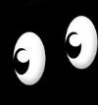
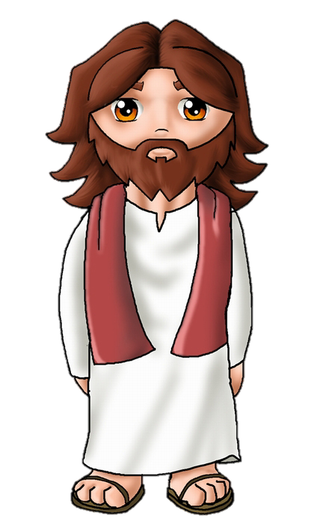
Pourquoi Jésus a-t-il fait des miracles?
La question du jour

Slide 2
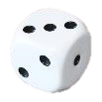
À toi de jouer!
Les évangiles racontent de nombreux miracles effectués par Jésus. Nous allons en (re-)découvrir quelques-uns à titre d’exemples.
Dans ta Bible, lis le passage que tu as tiré au sort et essaie de répondre aux 3 questions suivantes:
Qui assiste au miracle?
En quoi consiste le miracle?
Comment réagissent ceux qui ont vu le miracle?
Tu raconteras ensuite «ton» miracle à tes camarades.

Slide 3
Miracle en Jean 6, 1-14
Qui assiste au miracle?
Une grande foule (environ 5000 personnes)
Les disciples de Jésus
En quoi consiste le miracle?
A partir de 5 pains et 2 poissons, Jésus nourrit toute la foule. Après le repas, il reste 5 corbeilles pleines de pain!
Comment réagissent ceux qui ont vu le miracle?
Ils sont tout impressionnés: «Cet homme est vraiment le prophète qui devait venir dans le monde.»

Slide 4
Miracle en Luc 8, 22-25
Qui assiste au miracle?
Les disciples de Jésus
En quoi consiste le miracle?
En pleine tempête, Jésus menace le vent et les vagues. Aussitôt, la tempête se calme.
Comment réagissent ceux qui ont vu le miracle?
Ils sont remplis de crainte et d’étonnement: «Qui est donc cet homme? Il donne des ordres même aux vents et à l’eau, et ils lui obéissent?»

Slide 5
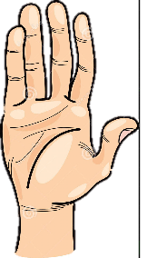
Miracle en Luc 6, 6-11
Qui assiste au miracle?
Les maîtres de la Loi et les Pharisiens
En quoi consiste le miracle?
Dans une synagogue, un jour de sabbat, Jésus guérit un homme dont la main droite était paralysée
Comment réagissent ceux qui ont vu le miracle?
Ils sont remplis de fureur et se mettent à discuter entre eux sur ce qu’ils pourraient faire à Jésus

Slide 6
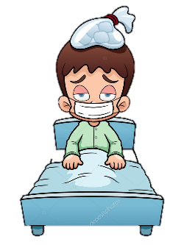
Miracle en Jean 4, 46-54
En quoi consiste le miracle?
Jésus guérit à distance un enfant mourant
Qui assiste au miracle?
Personne, car il s’agit d’un «miracle à distance»
Au moment du miracle, le papa ne voit pas si son fils va mieux; les serviteurs, eux, voient que l’enfant va mieux, mais ne savent pas que c’est grâce à Jésus
Comment réagissent ceux qui ont vu le miracle?
Toute la famille de l’enfant guéri croit en Jésus

Slide 7
Miracle en Matthieu 14, 22-33
Qui assiste au miracle?
Les disciples
En quoi consiste le miracle?
Jésus marche sur l’eau
Pierre aussi!
Comment réagissent ceux qui ont vu le miracle?
Ils se mettent à genoux devant Jésus et disent: «Tu es vraiment le Fils de Dieu!»

Slide 8
Miracle en Marc 2, 1-12
Qui assiste au miracle?
Une foule de gens
Des maîtres de la loi
En quoi consiste le miracle?
Jésus pardonne tous les péchés d’un paralysé, puis le guérit. L’homme se lève et rentre chez lui en marchant.
Comment réagissent ceux qui ont vu le miracle?
Ils sont frappés d’étonnement et louent Dieu en disant: «Nous n’avons jamais rien vu de pareil!»

Slide 9
Miracle en Luc 18, 35-43
Qui assiste au miracle?
Une foule
En quoi consiste le miracle?
Jésus guérit un aveugle qui mendiait au bord du chemin
Comment réagissent ceux qui ont vu le miracle?
Ils se mettent à louer Dieu, comme le fait aussi l’aveugle guéri

Slide 10
Miracle en Jean 2, 1-10
Qui assiste au miracle?
Les invités d’un mariage
Marie, la maman de Jésus, et les disciples
En quoi consiste le miracle?
Lors d’un mariage, Jésus transforme de l’eau en vin
Comment réagissent ceux qui ont vu le miracle?
Seuls les serviteurs savent que le vin était de l’eau. Le maître de la fête constate seulement que ce vin-là est meilleur que le premier qu’il a bu

Slide 11
L’énigme des miracles
Pourquoi Jésus fait-il des miracles?
1ère hypothèse: pour guérir les gens et les rendre heureux?
C’est souvent le cas, mais pas, par exemple, lorsqu’il marche sur l’eau...
Comme Jésus aime tous les êtres humains, il aurait dû guérir tous les malades du monde, pas seulement ceux qu’il croisait sur son chemin…
Hypothèse pas satisfaisante…

Slide 12
L’énigme des miracles
Pourquoi Jésus fait-il des miracles?
2ème hypothèse: les miracles ne sont pas un but en soi, mais des signes que Jésus utilise pour nous révéler quelque chose. Mais quoi exactement?
Qu’il nous aime et veut notre bien Exemple: l’amour d’une maman ou d’un papa pour son enfant est plus grand que les câlins donnés! Les miracles, comme les câlins, sont des signes (délicieux!) d’un amour bien plus grand que ces gestes visibles et concrets.
Que rien ne lui est impossible… parce qu’il est le Fils de Dieu!
Hypothèse à creuser la prochaine fois!

